Slide 1
Phénomène
Fait per Madyson Bolduc

Slide 2
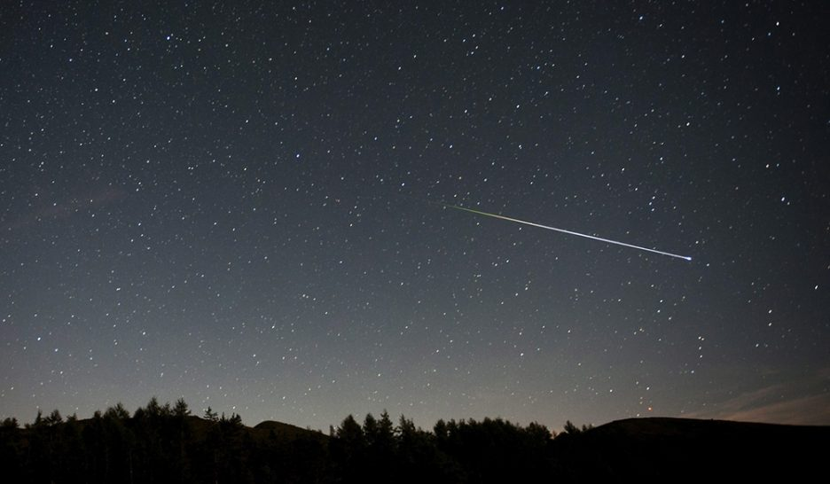
Étoile Filante

Slide 3
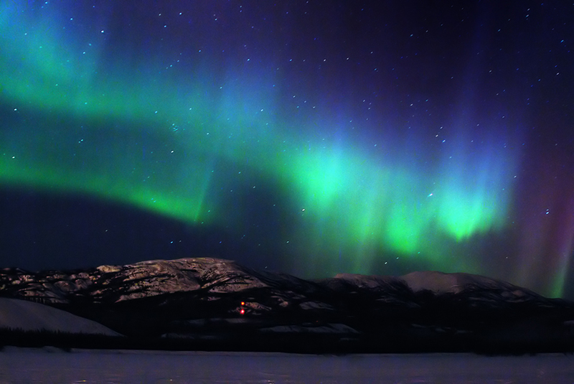
Aurores Boréales

Slide 4
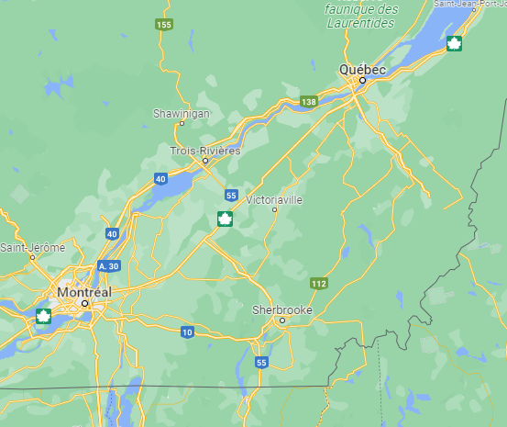
Province

Slide 5
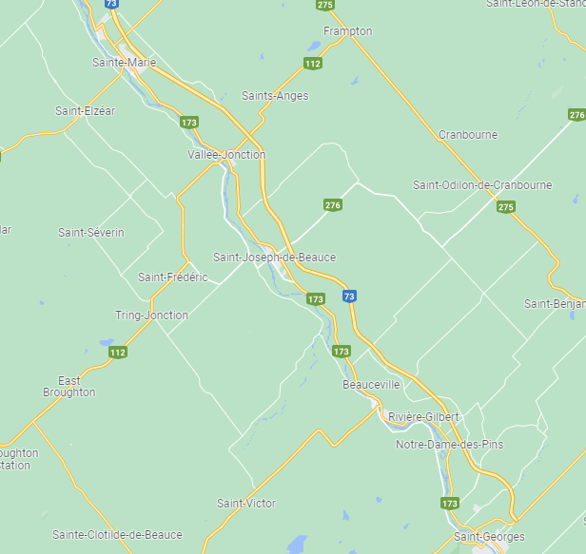
MRC

Slide 6
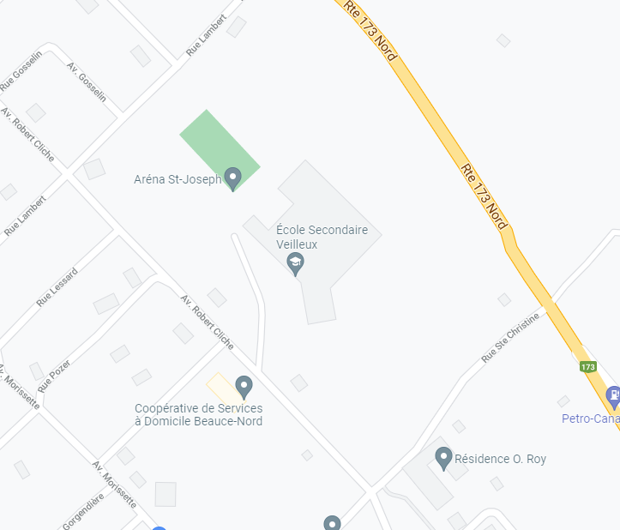
Localisation

